Slide 1
การใช้ภาษา DAX ในPower BI
โดย สุรินทร์ทิพ ศักดิ์ภูวดล

Slide 2
The DAX language
Data Analysis Expressions (DAX) is a formula expression language (programming language) used in Analysis Services, Power BI, and Power Pivot in Excel.
https://docs.microsoft.com/en-us/dax/dax-overview

Slide 3
Data Analysis Expressions (DAX)
DAX (Power BI)
DAX is used throughout Microsoft Power BI for creating calculated columns, measures, and custom tables. It is a collection of functions, operators, and constants that can be used in a formula, or expression. The functions calculate and return one or more values. We can use DAX for solving a number of calculations and data analysis problems, which can help you create new information from data that is already in your model.
https://docs.microsoft.com/en-us/learn/modules/create-measures-dax-power-bi/

Slide 4
Function: Sum
Syntax:
Measure Name= Function(Table[Field])
Examlples :
Total_Sale_product = SUM(Sales_Detail[Total_Amount])
จำนวนสินค้า = SUM(Sales_Detail[Sale_Qty])

Slide 5
การเชื่อม Text
CONCATENATE(TEXT1,TEXT2)
เช่น Fullname = CONCATENATE(Customer[Cust_Name] ,Customer[Cust_Surname])
2. TEXT1&” ”& TEXT2
เช่น Fullname = Customer[Cust_Name]& " " & Customer[Cust_Surname]
ampersand
Ampersands, And

Slide 6
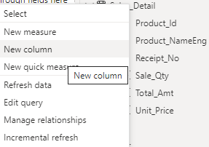
ใช้ DAX เพื่อ Sum จำนวนเงิน
New column (คลิกขวาที่ Table DW_Sales_detail>new measure) หรือคลิก
ตั้งชื่อตัวแปรดังภาพ
ตัวแปร = Sum(Table[field_name])
เช่น
Total_Sale_product = SUM(DW_Sales_Detail[Total_Amount])
3. Click Commit

Slide 7
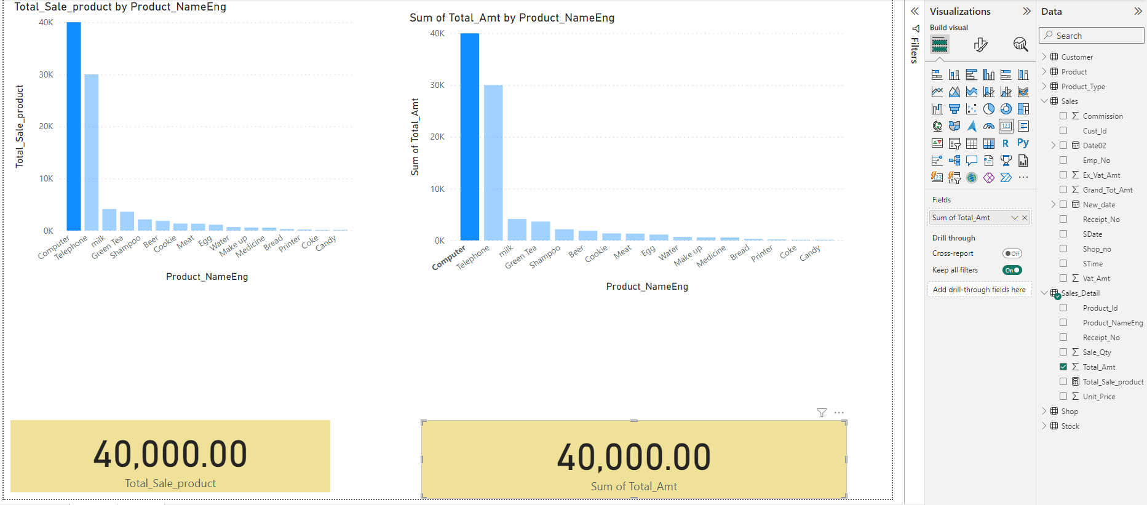
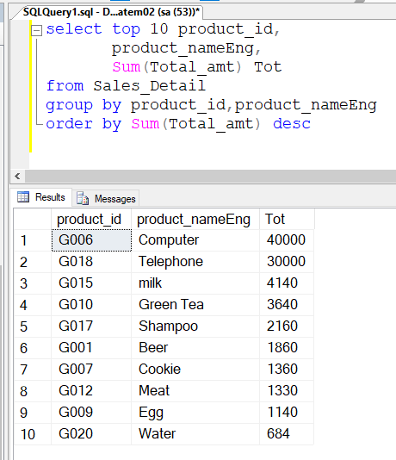
เปรียบเทียบข้อมูลจาก Measure จาก DAX, Sum Function, SQL (ผลเท่ากัน)
DAX
Sum Function
select top 10 product_id,
product_nameEng,
Sum(Total_amt) Tot
from Sales_Detail
group by product_id,product_nameEng
order by Sum(Total_amt) desc
SQL

Slide 8
DAX Count
ตอบคำถาม: แต่ละวันร้านขายได้กี่ใบเสร็จ
จำนวนใบเสร็จ = COUNT(Sales[Receipt_No])
จำนวนใบเสร็จ2 = COUNT(Sales_Detail[Receipt_No])
https://docs.microsoft.com/th-th/dax/calculate-function-dax

Slide 9
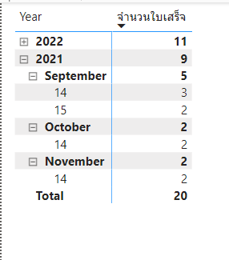
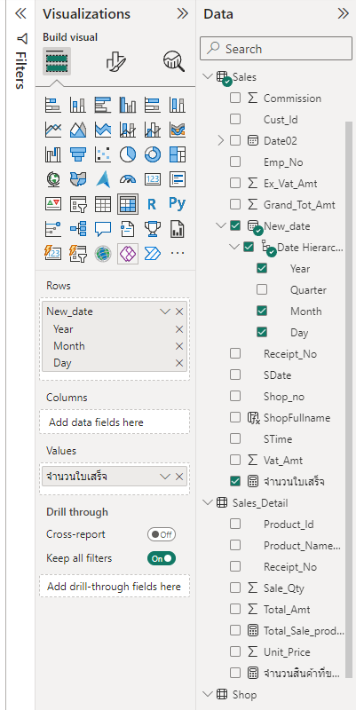
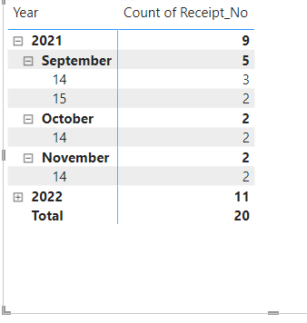
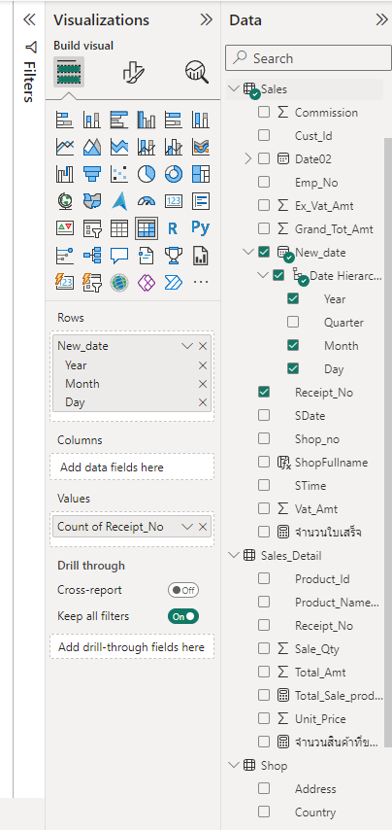
ตัวอย่าง
1. ไปที่ Sales > new measure
2. จำนวนใบเสร็จ = Count(Sales[Receipt_No])
3. Commit
DAX
Count Function

Slide 10
กรณีลูกค้า
ในกรณีที่ คำถามคือ
1. ในแต่ละวัน มีลูกค้าเข้าร้านกี่ครั้ง ใช้ Count(Customer)
2. มีลูกค้าเข้าร้านกี่คนCount(Distinct(Customer)) นั้นคือ ในกรณีที่เค้าสนใจในตัวลูกค้าถ้าคนเดิมเข้าร้านมากกว่า 1 ก็นับเพียง 1 ครั้ง แต่ขึ้นกับผู้ที่ต้องการรายงาน และการทำความเข้าใจระหว่างผู้รายงาน กับผู้อ่าน รายงาย

Slide 11
Sum จำนวนชิ้นที่ขายได้ จาก
จำนวนสินค้าที่ขายได้ = SUM(Sales_Detail[Sale_Qty])

Slide 12
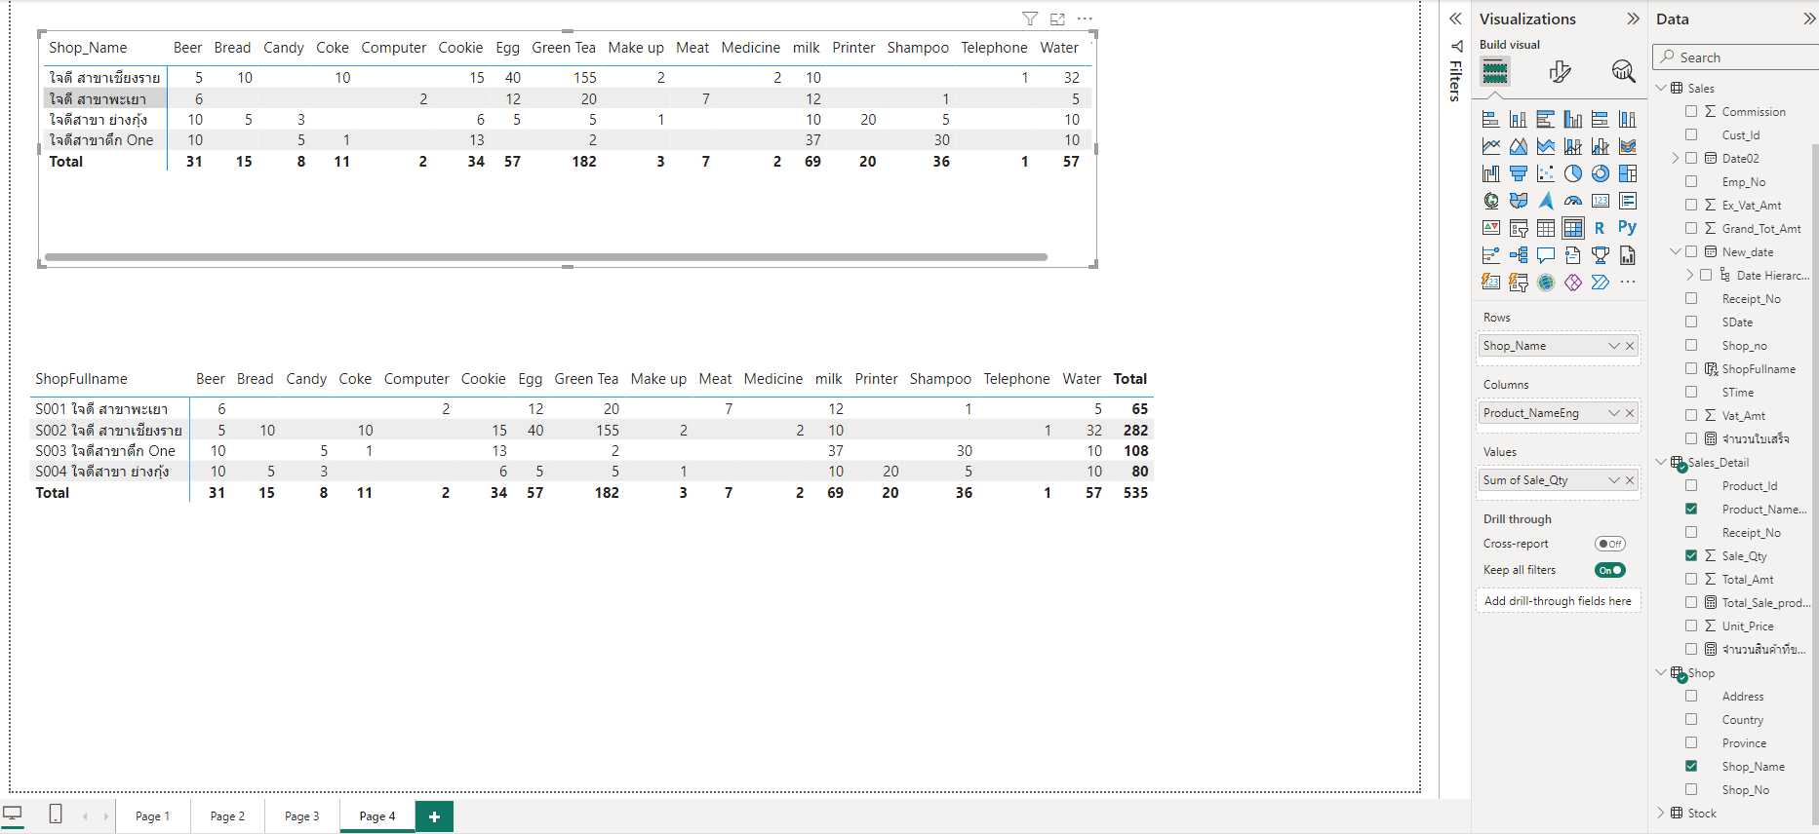
แบบธรรมดา

Slide 13
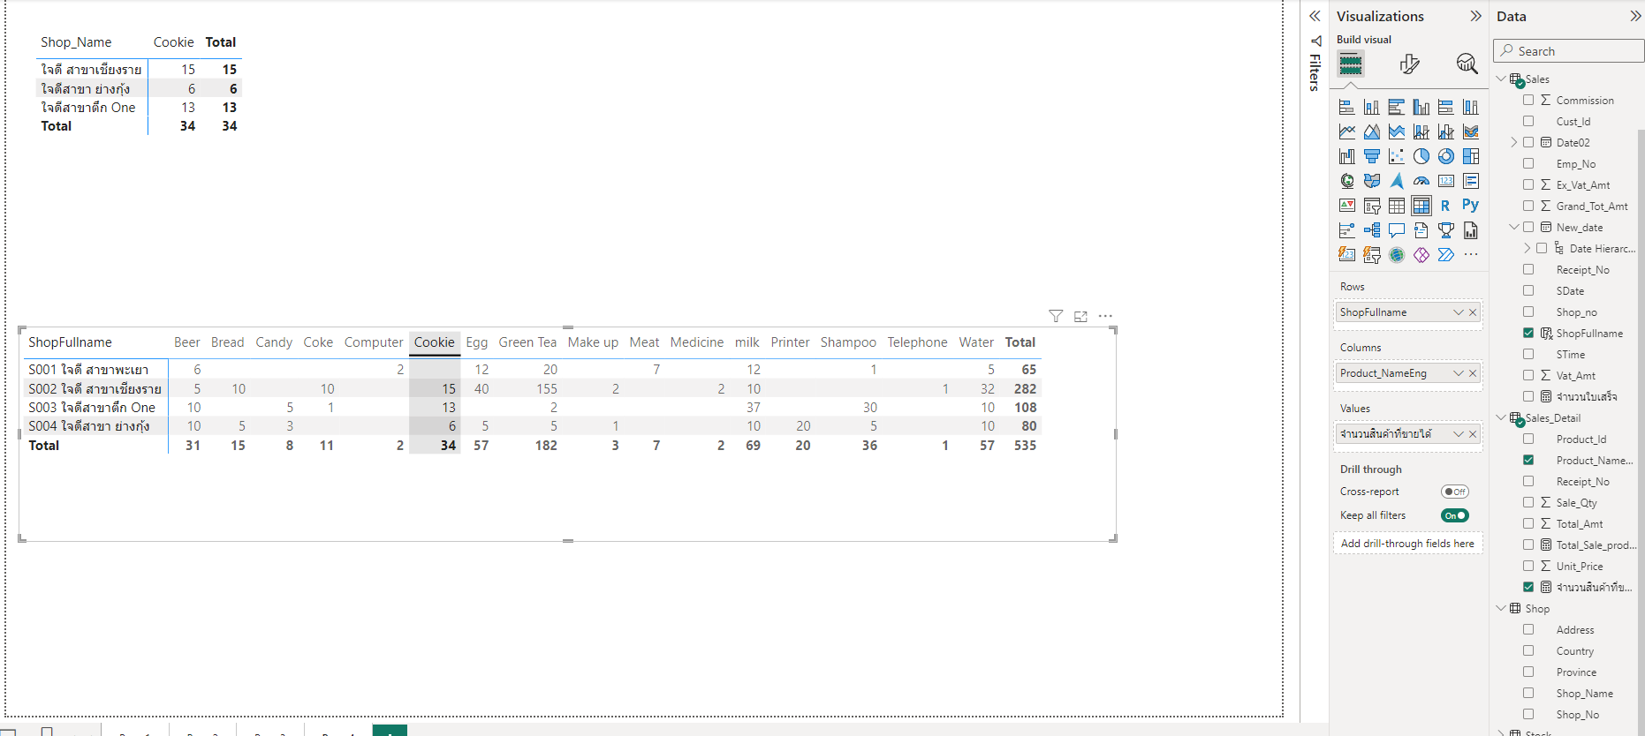
แบบใช้ DAX
ShopFullname = Sales[Shop_no]&" "&RELATED(Shop[Shop_Name])
จำนวนสินค้าที่ขายได้ = SUM(Sales_Detail[Sale_Qty])

Slide 14
DAX เชื่อม text

Slide 15
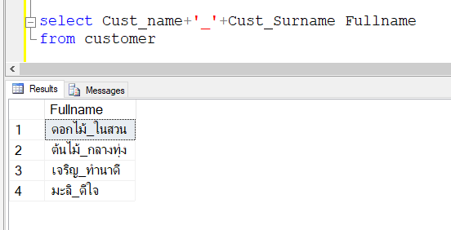
การใช้ DAX ในการเชื่อม Text VS SQL
CONCATENATE(TEXT1,TEXT2)
เช่น Fullname = CONCATENATE(Customer[Cust_Name] ,Customer[Cust_Surname])
2. TEXT1&” ”& TEXT2
เช่น Fullname = Customer[Cust_Name]& " " & Customer[Cust_Surname]
Ampersands, And
select Cust_name+'_'+Cust_Surname Fullname
from customer

Slide 16
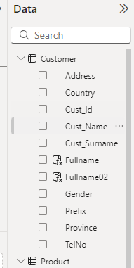
การใช้ ภาษา DAX จัดการข้อมูล
New column (คลิกขวาที่ Table Customer>new column) หรือคลิก
เพิ่มคำสั่ง : Fullname = Customer[Cust_Name]& " " & Customer[Cust_Surname]
จากนั้นเลือก Commit
4. จะแสดง Column : Full_name

Slide 17
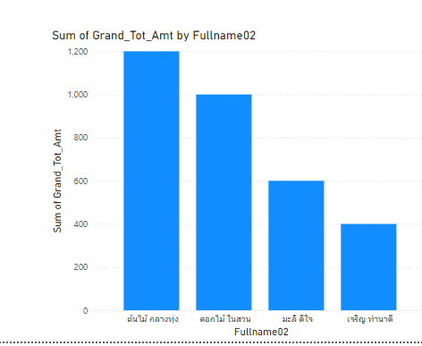
การใช้ ภาษา DAX จัดการข้อมูล
5. จะได้ผลลัพธ์ดังนี้

Slide 18
เชื่อมข้อมูลข้าม Table ใช้คำสั่ง Related ฟังก์ชัน RELATED กําหนดให้ความสัมพันธ์เกิดขึ้นระหว่างตารางปัจจุบันกับตารางที่มีข้อมูลที่เกี่ยวข้อง โดยระบุคอลัมน์ที่มีข้อมูลที่ต้องการ และฟังก์ชันจะเป็นไปตามความสัมพันธ์แบบกลุ่มต่อหนึ่งที่มีอยู่เพื่อดึงข้อมูลค่าจากคอลัมน์ที่ระบุในตารางที่เกี่ยวข้อง ถ้าไม่มีความสัมพันธ์ คุณต้องสร้างความสัมพันธ์
ShopFullname = Sales[Shop_no]&" "&RELATED(Shop[Shop_Name])

Slide 19
Code SQL
select Receipt_no, COUNT(Receipt_no) from dw_sales_detail
group by Receipt_no

Slide 20
Code SQL
select Product_NameEng, COUNT(Sale_Qty) จำนวนชิ้นที่ขายได้ from DW_Sales_Detail
group by Product_NameEng
select Product_NameEng,sum(Sale_Qty) จำนวนชิ้นที่ขายได้ from DW_Sales_Detail
group by Product_NameEng
select * from DW_Sales_Detail order by product_id

Slide 21
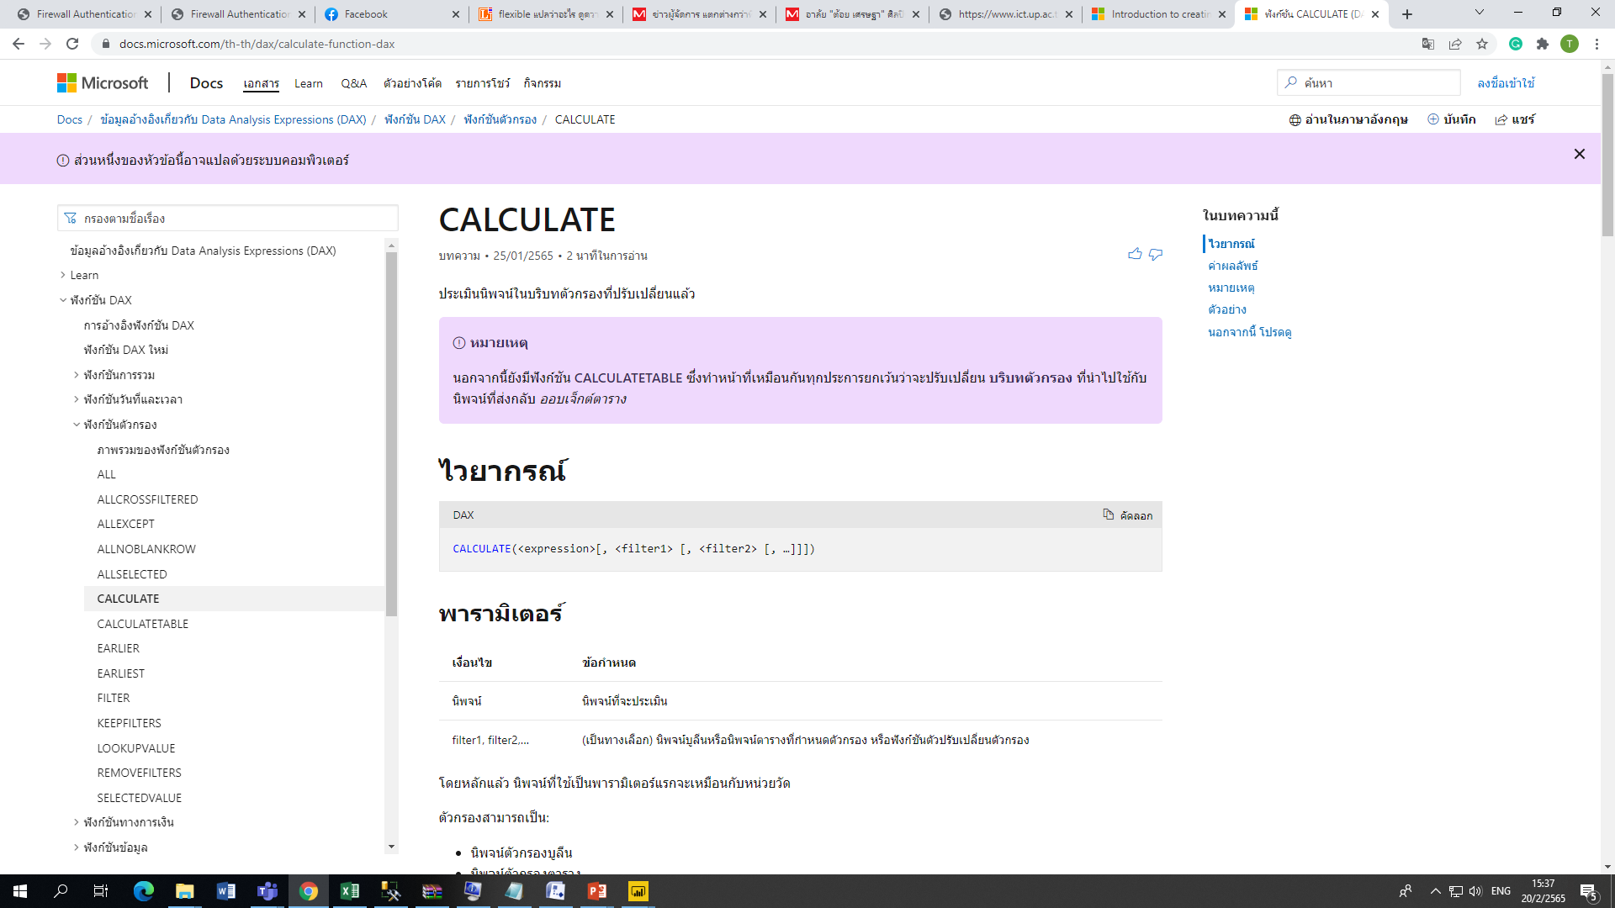
Web แนะนำ
https://docs.microsoft.com/th-th/dax/sum-function-dax

Slide 22
Reference
https://www.enjoysharepoint.com/power-bi-measure-multiply/
https://www.youtube.com/watch?v=waG_JhBgUpM&t=897s
https://docs.microsoft.com/th-th/dax/sum-function-dax

